Slide 1
Финансовая грамотность как компонент функциональной грамотности

Slide 2
Финансовая грамотность
представляет собой знание и понимание финансовых понятий и рисков, а также навыки, мотивацию и уверенность, необходимые для принятия эффективных решений в разнообразных финансовых ситуациях, способствующих улучшению финансового благополучия личности и общества, а также возможности участия в экономической жизни.

Slide 3
Задания по финансовой грамотности имеют ряд отличий от заданий других учебных предметов:
Все задания предъявляются на основе определенной жизненной ситуации, понятной учащимися и похожей на возникающие в повседневной жизни (кредит, депозит, страхование и т.п.)
В каждой ситуации действуют конкретные люди, среди которых ровесники учащихся, члены их семей, одноклассники, друзья
Обстоятельства, в которые попадают герои описываемых ситуаций, отличаются повседневностью, и варианты предлагаемых героям действий близки и понятны школьникам
Ситуации и задачи изложены простым, понятным языком.
По каждой ситуации предлагается серия заданий-задач, требующих определенных интеллектуальных действий разной степени сложности.

Slide 4
Примерные задания по формированию финансовой грамотности на учебных занятиях:

Slide 5
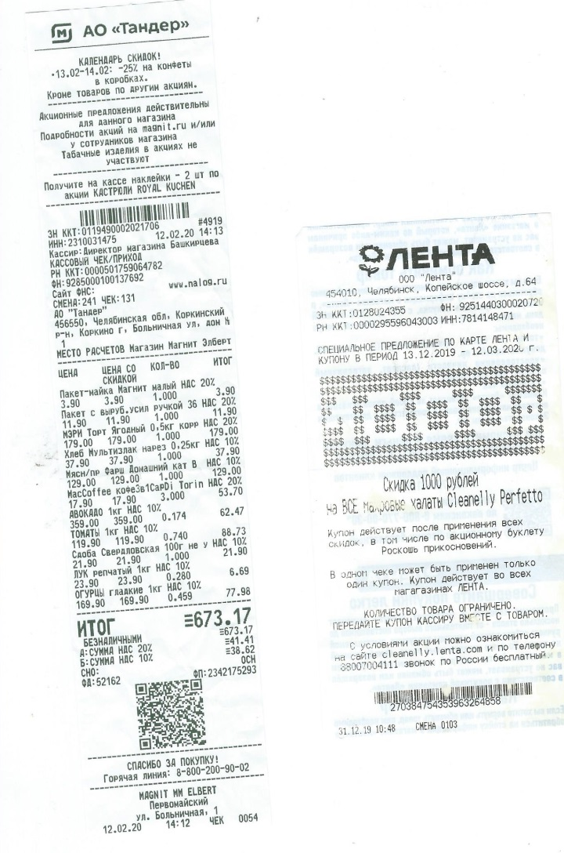
1. математика сложение, вычитание, проценты, соотношение к целому, десятичные числа
2. обществознание деньги, расходы семьи, налоги, скидки, торговая марка, акции
3. география адрес, работа с картой, разработка маршрута
5. окружающий мир фрукты, овощи, экология(пакет)
6. трудовое обучение приготовить обед на данные продукты

Slide 6
Обществознание.
Тема «Банки и банковская система»
Задание 1. Зайдите на официальный сайт Центрального банка России и определите рейтинг надежности банков. Затем перейдите на сайт выбранного банка (например, Сбербанка) и изучите, какие банковские услуги для физических лиц он оказывает. Где можно посмотреть сведения о наличии лицензии у коммерческого банка?
Задание 2. Изучите ситуации и дайте рекомендации клиентам банка, какой депозит для них наиболее рационален.

Slide 7
Тема «Экономика семьи»
Интерес вызывает тема «Потребительская корзина и прожиточный минимум»:
Что входит в состав потребительской корзины? В какие три группы можно объединить эти данные? (продукты питания, непродовольственные товары, услуги).
Какие критерии учитываются при составлении данной корзины?
Одинаков ли состав корзины для разных групп населения? От чего это зависит?

Slide 8
Пример задачи по финансовой грамотности
Семену пришло сообщение в социальной сети от его друга Петра: «Привет, Семен! Не выручишь деньгами до вторника? А то баланс на телефоне отрицательный, а срочно надо связаться с родителями. Скинь 500 рублей на номер ***».
В чём состоит опасность данной ситуации для личных финансов Семена?
Как ему правильно поступить в данной ситуации?

Slide 9
Роману Р. (18 лет) пришло SMS-сообщение от неизвестного абонента: «Уважаемый клиент! Ваша карта заблокирована, была попытка несанкционированного снятия денег. Для возобновления пользования счётом сообщите по телефону *** данные по Вашей карте: № и PIN-код. В ближайшее время вопрос будет решён. Банк Д.».
В чём состоит опасность данной ситуации для личных финансов Романа Р.?
Как ему правильно поступить в данной ситуации?

Slide 10
География.
Тема «Международные экономические отношения»
Учащиеся выполняют задания на соответствие денежной валюты и ее государственной принадлежности, способствующие формированию финансовой грамотности

Slide 11
География (8 класс)
Планирование бюджета.
Наташа помогает родителям в составлении семейного бюджета. У нее получился такой список:
1.Коммунальные платежи- 5000 рублей
2.Продукты питания – 25000 рублей
3.Пособие по уходу за ребенком- 6000 рублей
4.Покупка одежды и обуви- 3000 рублей
5.Пенсия бабушки- 11000 рублей
6.Занятия в музыкальной школе- 1500 рублей
7.Зарплата и премия родителей- 45000 рублей
8.Телефон и интернет- 1100 рублей
-Отметьте пункты ,которые отражают доходы семьи Наташи.
-Сможет ли семья Наташи в этом месяце сделать сбережения для поездки летом на Байкал?

Slide 12
Математика.
Главный путь решения воспитательных задач на уроке математики – всемерное укрепление связи обучения с жизнью, с практикой. А эта связь осуществляется через содержание задач, которые несут информацию о труде, о профессиях, о спорте, об истории, об экономике и других областях жизни.

Slide 13
Задача:
Таксист за месяц проехал 7000 км. Цена бензина 22 рубля за литр. Средний расход бензина на 100 км составляет 10 литров. Сколько рублей потратил таксист за этот месяц на бензин?
Налог на доходы составляет 13% от заработной платы. Заработная плата Ивана Кузьмича равна 12 000 рублей. Сколько рублей он получит после вычета налога на доходы?

Slide 14

Английский язык:
Составление диалога : «В банке»
Clerk: Good morning! What can I do for you?
Browny: I would like to get a credit card.
Clerk: Your ID card, please?
Browny: Here you are.
Clerk: All right. But you have to pay for it. Could you do it now, please?
Browny: Certainly. Here you are.
Clerk: Thank you.
Browny: How can I use it?
Clerk: You will get an instruction how to use it.
Browny: Thank you. Good Bye
Clerk: You are welcome!

Slide 15
Английский язык
Ребята еще в младшем звене знакомятся с денежными знаками англоговорящих стран.
В рамках этой темы обучающиеся составляют свой список покупок. Предварительно до составления списка обговорить с учащимися о продуктах, которые необходимы, используя конструкцию I have got/ I have not got.

Slide 16
Начальная школа.
КАК РАЗУМНО ДЕЛАТЬ ПОКУПКИ
Найди пару. Соедините стрелочками пословицы и советы покупателям с похожим смыслом.
ПОСЛОВИЦЫ СОВЕТ ПОКУПАТЕЛЯМ
Скупой платит дважды. Перед тем как купить товар, внимательно изучи его.
Покупать, так по сторонам не зевать: На все покупки нужны деньги.
твои деньги – твои и глаза.
Без счёту и денег нету. Очень дешёвый товар может быть некачественным и
быстро придёт в негодность.
За ничто ничего не купишь. Не трать деньги понапрасну,
иначе их может не хватить на
самые необходимые вещи.

Slide 19
Вывод:
Задания по финансовой грамотности не просто помогают определить могут ли учащиеся воспроизводить знания, а также проверяют насколько хорошо учащиеся могут применять полученные знания в незнакомых условиях, как в школе, так и за ее пределами. Этот подход отражает тот факт, что современная экономика вознаграждает людей не за то, что они знают, а за то, что они могут делать с тем, что они знают.

